Slide 1
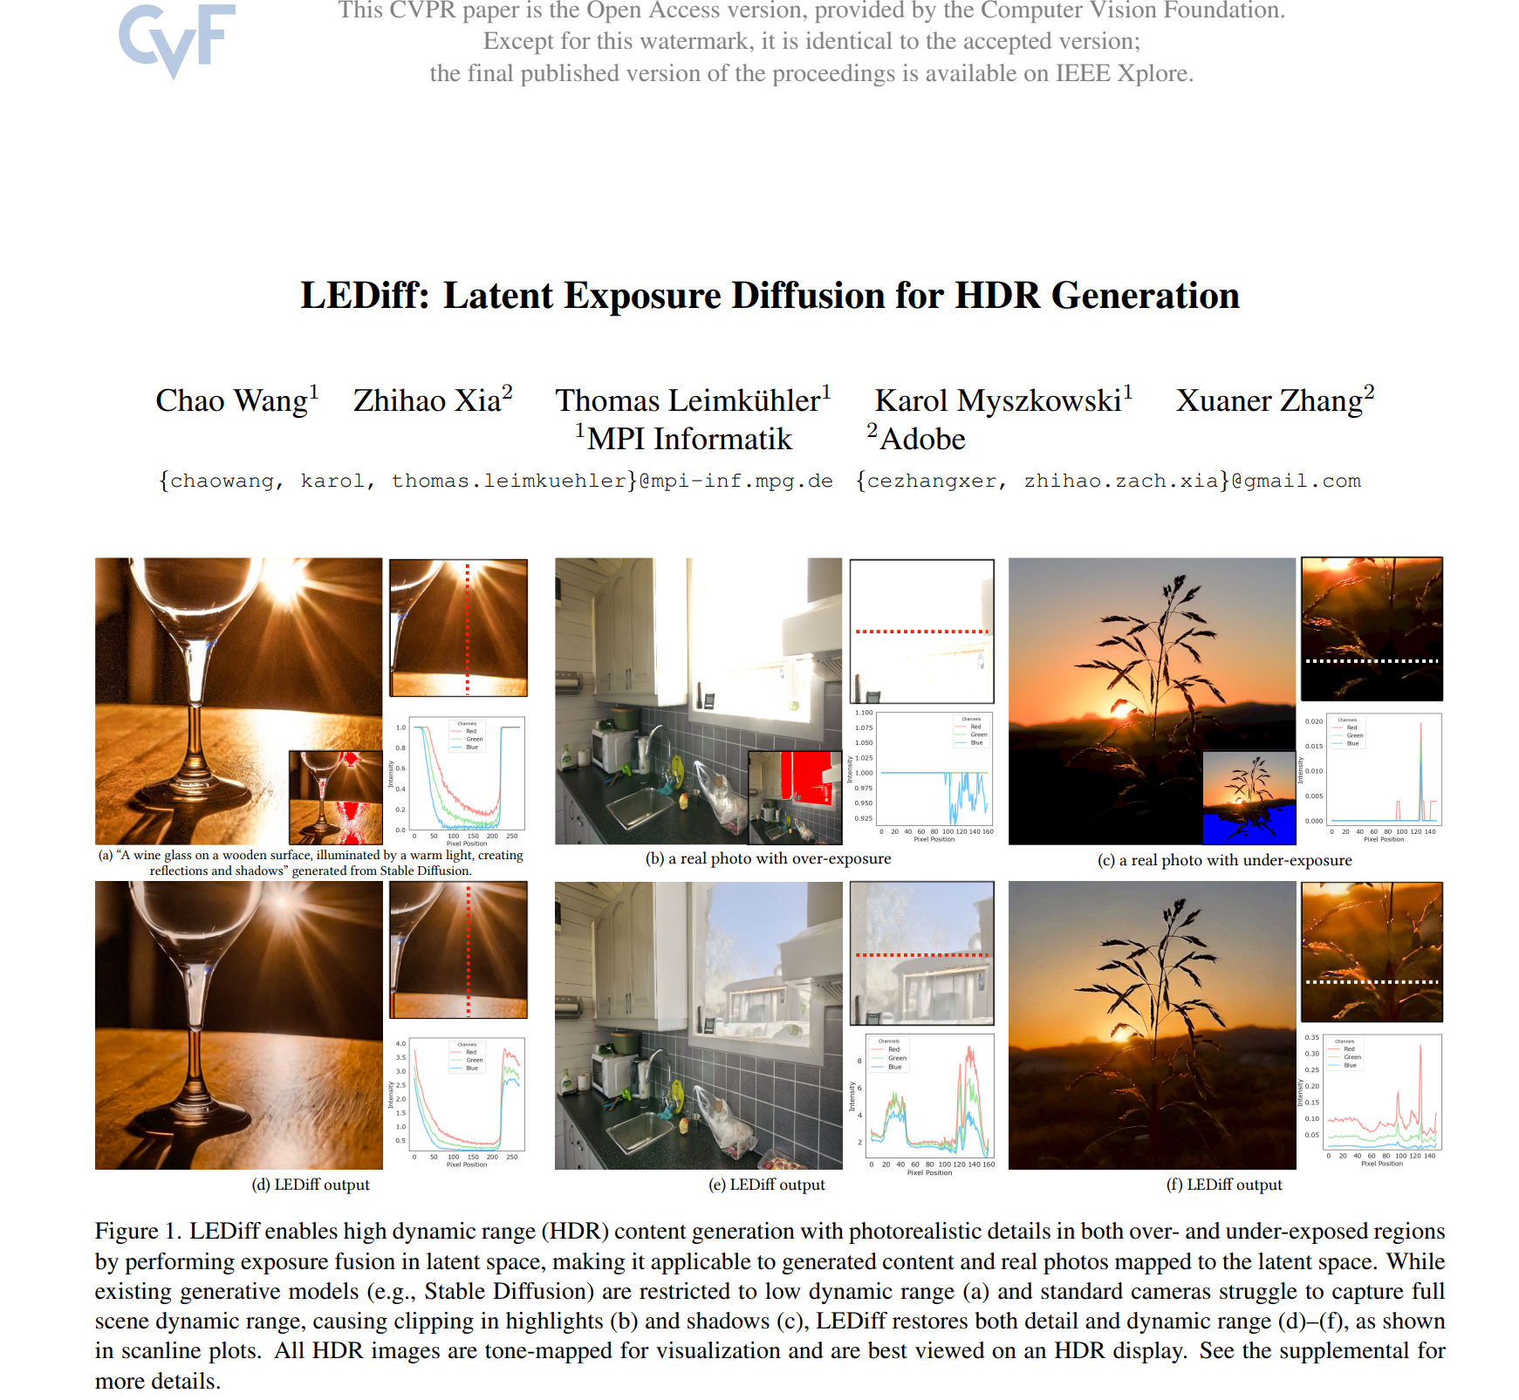
CVPR 2025
Paper: https://openaccess.thecvf.com/content/CVPR2025/html/Wang_LEDiff_Latent_Exposure_Diffusion_for_HDR_Generation_CVPR_2025_paper.html
Github: https://github.com/Hans1984/LEDiff

Slide 2
Backgrounds

Slide 3
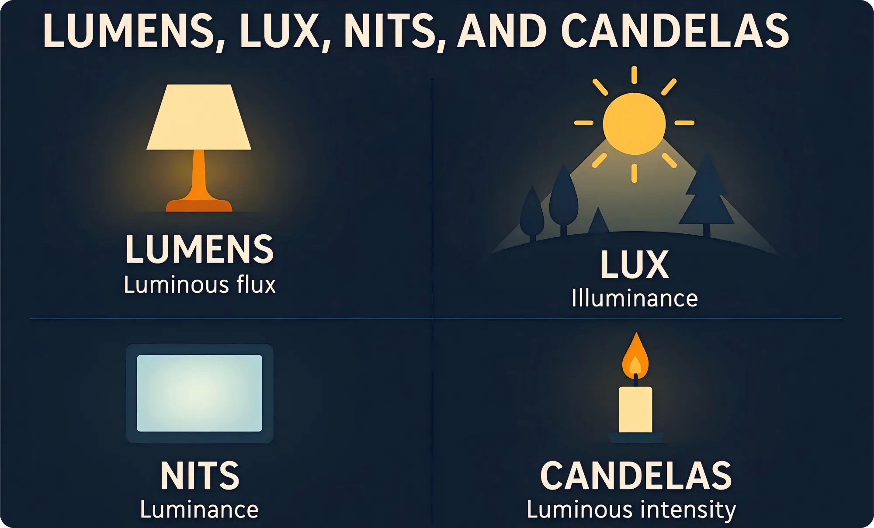
Dynamic Range (DR)
Definition
maximum / minimum measurable value
dimensionless quantity
In Imaging,
the ratio of two luminance values (cd/m²)
https://en.wikipedia.org/wiki/Candela_per_square_metre
In Audio
the ratio of the amplitude of the ~
In Electronics..
the ratio of a maximum level of a parameter, such as power, current, voltage or frequency, to the minimum detectable value of that parameter.
....
https://pergolalights.net/what-are-lumens-lux-nits-and-candela/
Notes:
Dynamic Range는 “최대값과 최소값의 비율”이다.
따라서 본질적으로 dimensionless ratio (무단위)
Dynamic range는 무엇을 기준으로 측정하느냐에 따라 정의가 달라진다.

Slide 4
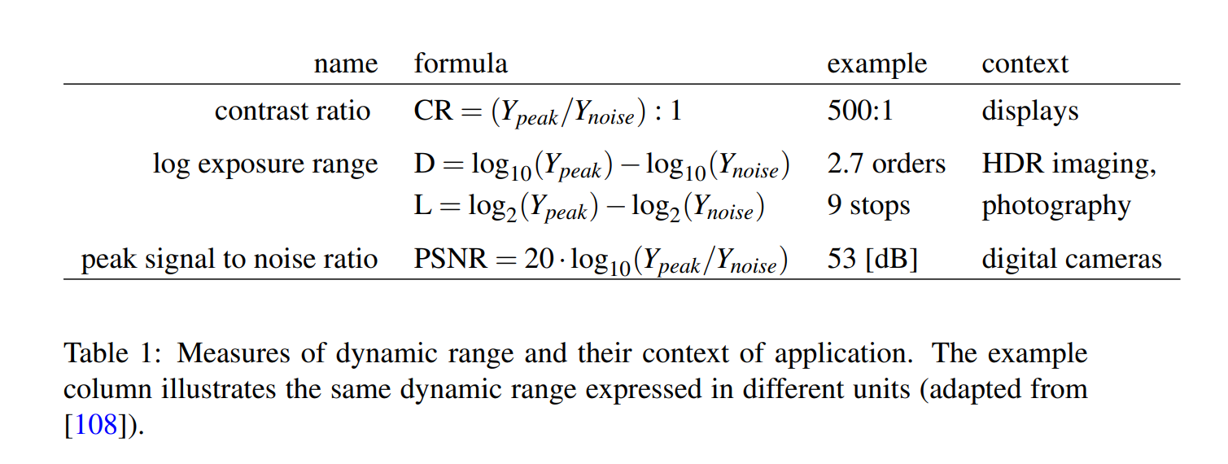
DR depends on “what system”
Scene Dynamic Range
brightest / darkest luminance in a scene
장면 자체의 물리적 특성
Camera Dynamic Range
the ratio of saturation to noise
sensor saturation / noise floor
최대값: sensor saturation 직전
최소값: noise보다 유의미하게 구분 가능한 최소 signal
SNR 기반 DR 정의와 동일한 맥락
Display Dynamic Range
max brightness / min brightness
= contrast ratio (예: 1000:1)
https://pergolalights.net/what-are-lumens-lux-nits-and-candela/

Slide 5
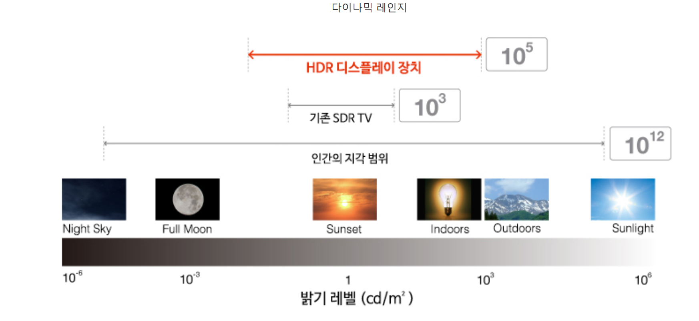
Key mismatch
Scene DR > Camera DR > Display DR
밝은 영역 → saturation (clipping)
어두운 영역 → noise에 묻힘
https://www.cgkorea.co.kr/global/library/The_Ins_and_Outs_of_HDR_What_is_HDR.html

Slide 6
LDR & HDR
Low Dynamic Rage (LDR)
정의
제한된 dynamic range를 가지는 이미지
픽셀 값이 luminance와 비선형 관계
핵심 특징
gamma correction이 적용된 값
pixel value ≠ 물리적 밝기
→ luma 로 해석
의미
디스플레이 / 저장에 적합한 형태
사람 눈에 보기 좋게 인코딩 된 값
High Dynamic Rage (HDR)
정의
넓은 dynamic range를 가지는 이미지
픽셀 값이 luminance와 선형 관계 (근사)
핵심 특징
pixel value ∝ 물리적 밝기
→ photometric quantity 로 근사

Slide 7
LDR & HDR Pixel Representation & Bit Depth
Low Dynamic Rage (LDR) Image
저장 방식
보통 정수 (integer) 기반
예: 8-bit / channel
0~255 (총 256 단계)
특징
표현 가능한 값이 제한적
밝기 범위가 좁음
대부분 PNG, JPEG 등으로 저장
결과
밝은 영역, 어두운 영역 → clipping
→ detail 손실
High Dynamic Rage (HDR)
저장 방식
고비트 정밀도 (다양한 정의)
10, 12, 16 bit integer
32 bit floating point
특징
훨씬 넓은 값의 범위 표현 가능
매우 밝은 값 / 어두운 값 모두 표현 가능
결과
장면의 실제 밝기 분포를 더 잘 보존

Slide 8
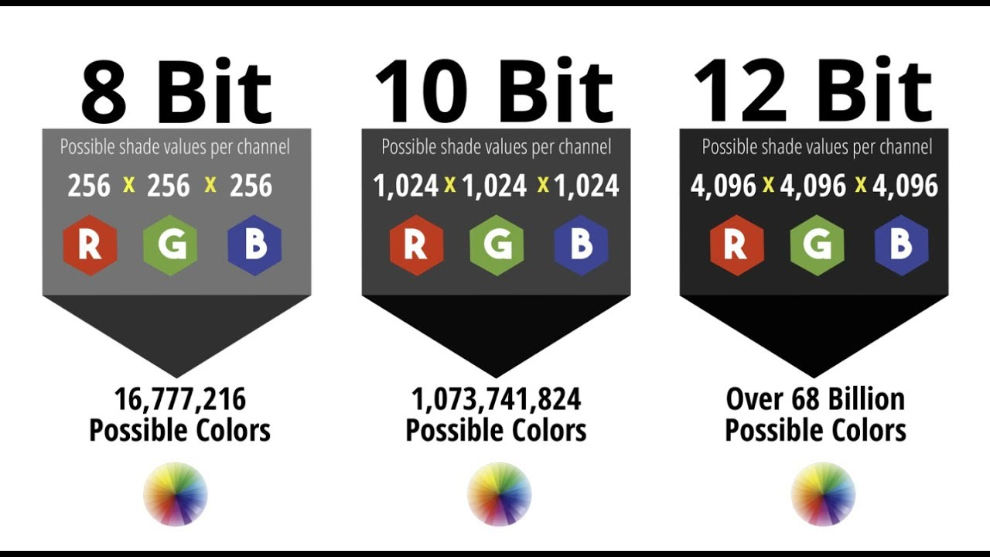
LDR & HDR Pixel Representation & Bit Depth
https://www.youtube.com/watch?v=6yXYxp0UiVg

Slide 9
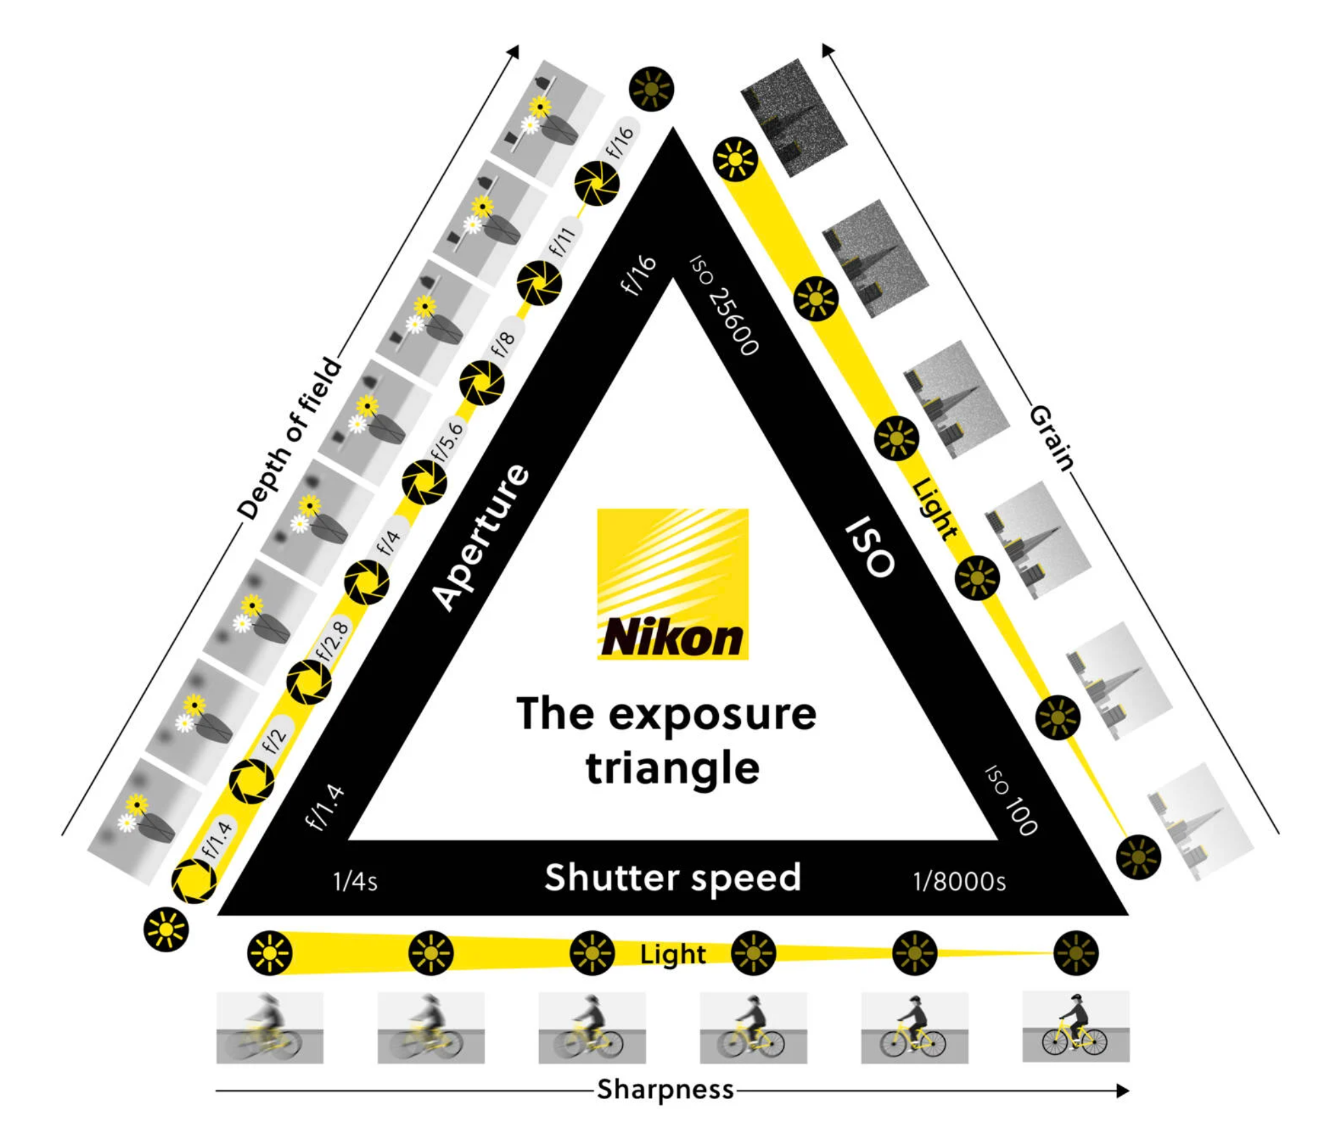
HDR Imaging (HDRI, HDR Reconstruction)
Multi / Single LDR 이미지로부터 High Dynamic Range Image를 얻는 기법
역광일 때, 배경은 밝고 사물이 어둡게 나오는 이미지
밤에는 어두워서 밝기 노출 시간 (exposure time)을 길게 찍으면 블러가 생기고
노출 시간을 짧게 하면 어두워서 원하는 이미지를 얻지 못하기 때문에
일반 카메라, 블랙박스, cctv 등에서 많이 사용되고 있음
https://www.nikon.com.cy/en_CY/learn-and-explore/magazine/tips-and-tricks/understanding-the-exposure-triangle

Slide 10
HDR Imaging (HDRI, HDR Reconstruction)
Multi / Single LDR 이미지로부터 High Dynamic Range Image를 얻는 기법
역광일 때, 배경은 밝고 사물이 어둡게 나오는 이미지
밤에는 어두워서 밝기 노출 시간 (exposure time)을 길게 찍으면 블러가 생기고
노출 시간을 짧게 하면 어두워서 원하는 이미지를 얻지 못하기 때문에
일반 카메라, 블랙박스, cctv 등에서 많이 사용되고 있음
https://www.nikon.com.cy/en_CY/learn-and-explore/magazine/tips-and-tricks/understanding-the-exposure-triangle

Slide 11
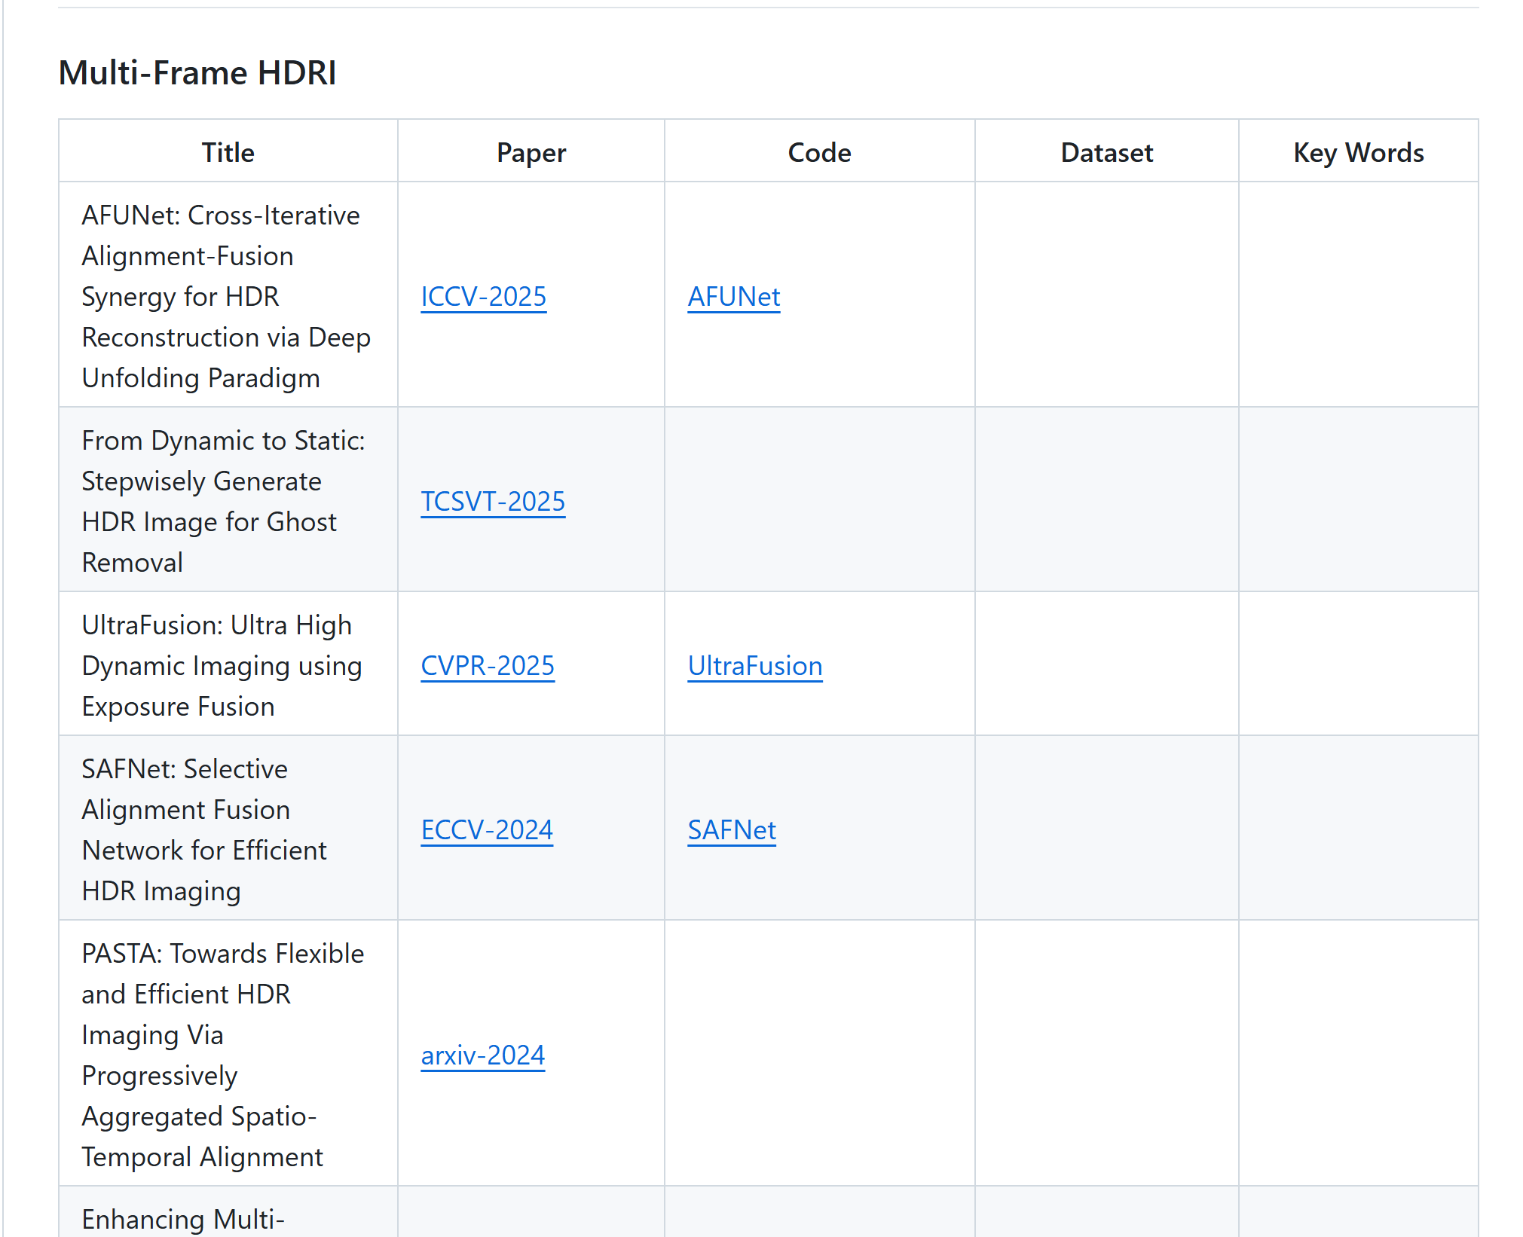
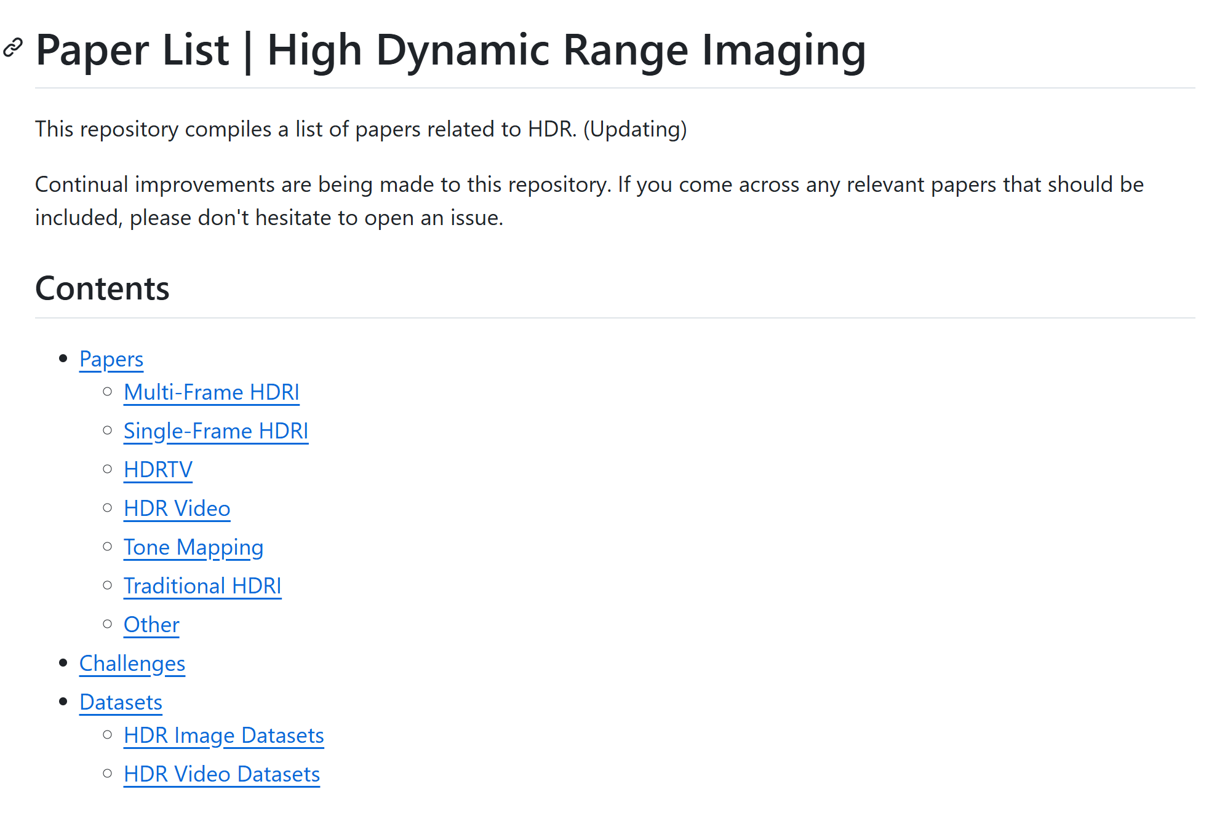
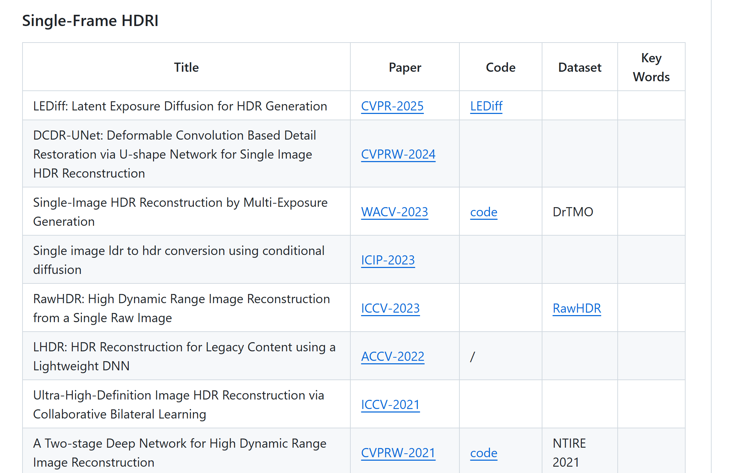
https://github.com/rebeccaeexu/Awesome-High-Dynamic-Range-Imaging

Slide 12
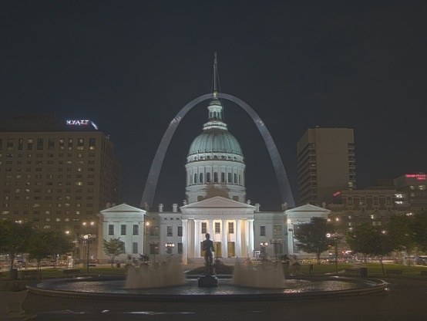
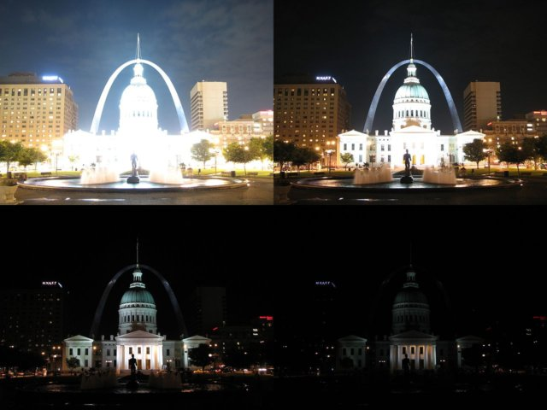
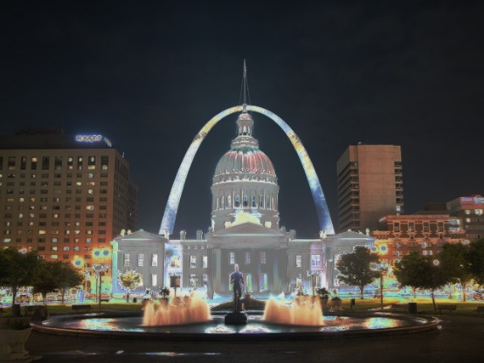
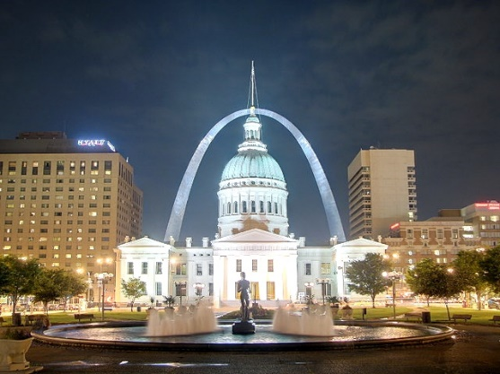
Multi-Exposure Techniques
Debevec
Robertson
Mertens
Paul E Debevec and Jitendra Malik. Recovering high dynamic range radiance maps from photographs. In ACM SIGGRAPH 2008 classes, page 31. ACM, 2008.
Mark A Robertson, Sean Borman, and Robert L Stevenson. Dynamic range improvement through multiple exposures. In Image Processing, 1999. ICIP 99. Proceedings. 1999 International Conference on, volume 3, pages 159–163. IEEE, 1999.
Tom Mertens, Jan Kautz, and Frank Van Reeth. Exposure fusion. In Computer Graphics and Applications, 2007. PG'07. 15th Pacific Conference on, pages 382–390. IEEE, 2007.

Slide 13
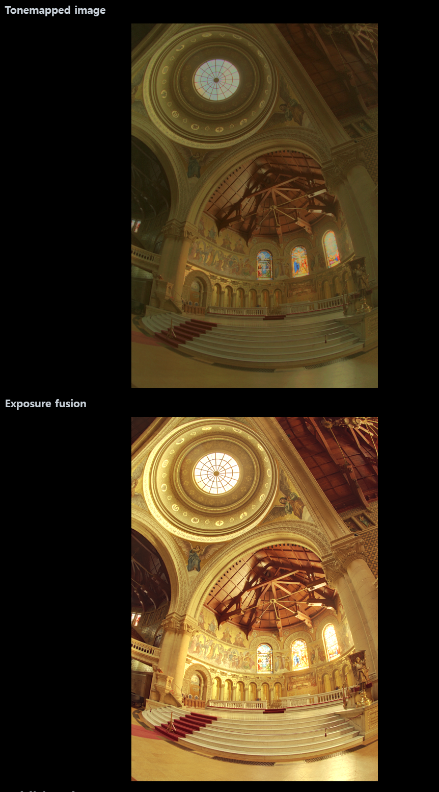
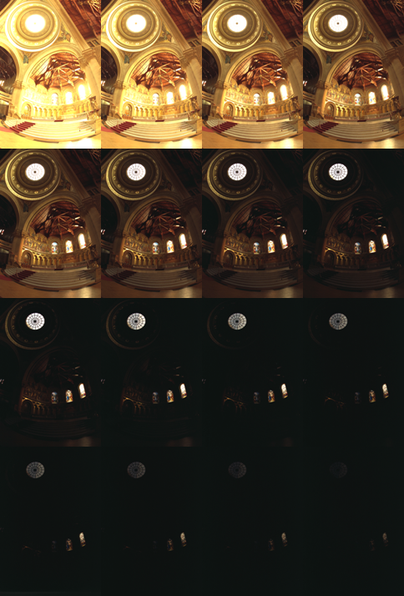
https://docs.opencv.org/4.x/d3/db7/tutorial_hdr_imaging.html.

Slide 14
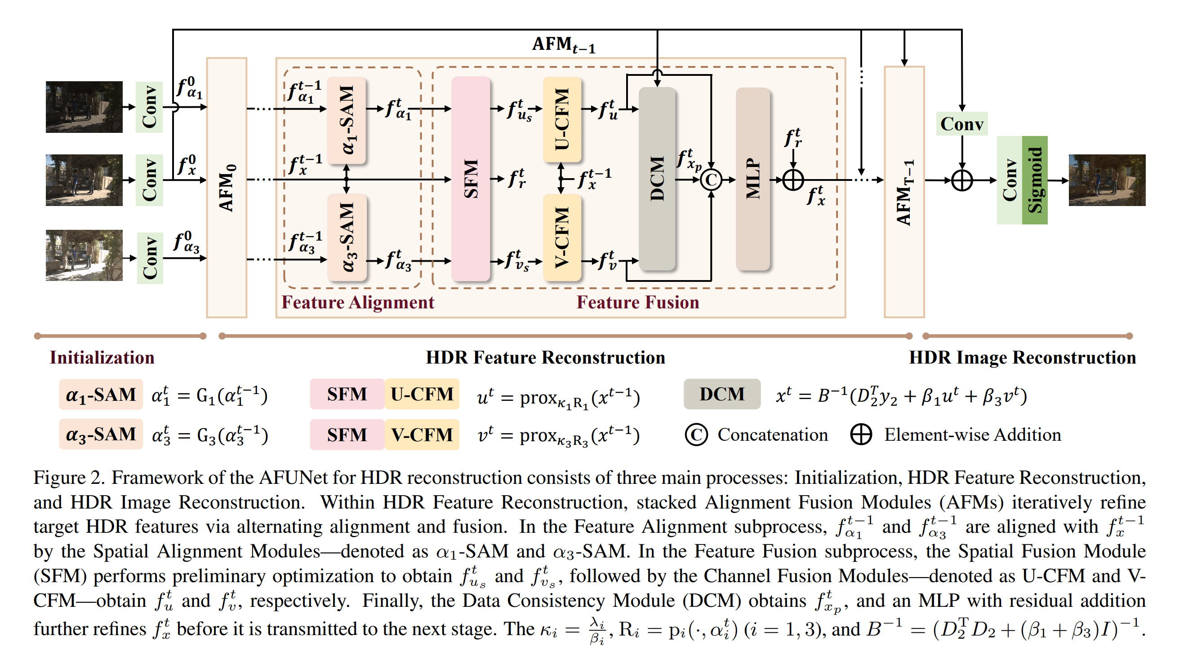
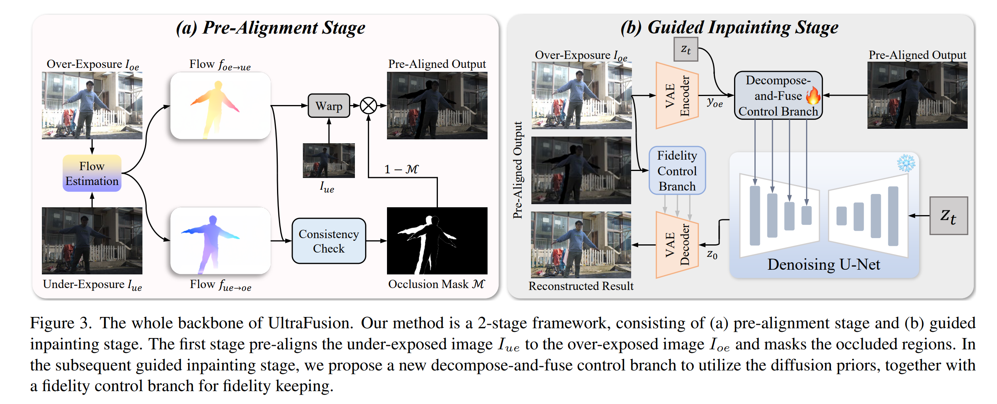
Multi-Exposure Techniques
AFUNet: Cross-Iterative Alignment-Fusion Synergy for HDR Reconstruction via Deep Unfolding Paradigm, ICCV 2025
UltraFusion: Ultra High Dynamic Imaging using Exposure Fusion, CVPR 2025

Slide 15
LEDiff: Latent Exposure Diffusion for HDR Generation

Slide 16
Introduction
Problem Statement
현재 생성 모델들은 대부분 8-bit LDR image 생성
문제:
highlight / shadow clipping
실제 장면의 빛과 색 변화 표현 불가
tone mapping으로도 디테일 복원 불가능
Why this matters
LDR은 다음 작업에서 한계 발생:
image-based lighting, depth of field rendering
기술 발전으로 HDR 지원하는 디스플레이 장치들 증가
하지만 생성형 모델의 결과물(컨텐츠)들은 여전히 LDR

Slide 17
Introduction
Goal
Pretrained diffusion model을 HDR 생성 가능하게 확장
조건:
기존 생성 능력 유지
소량 HDR 데이터 사용
Method Summary
latent space에서:
highlight / shadow 복원
missing detail hallucination
decoder:
linearization
dynamic range 확장

Slide 18
Introduction
Contribution
1. Efficient HDR Fine-tuning
pretrained latent space 유지
소량 HDR 데이터로:
dynamic range 확장
highlight / shadow 디테일 복원
2. Generative HDR Framework
기존 diffusion 모델 → HDR 생성 가능
LDR → HDR 변환에서도 SOTA 성능

Slide 19
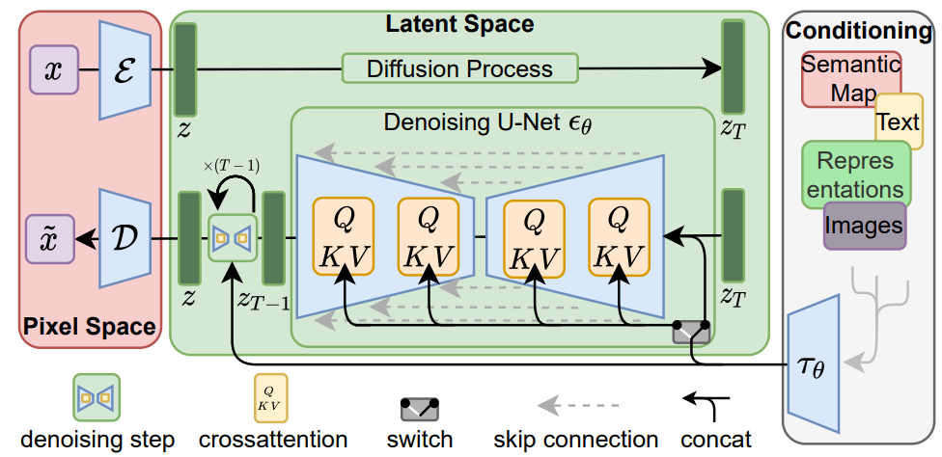
Preliminaries : Latent Diffusion Model (LDM)
LDM (a.k.a Stable Diffusion)
VAE Encoder E : 이미지 → latent로 압축
Denoising U-Net (Diffusion)
VAE Decoder : latent → 이미지로 복원
Rombach, Robin, et al. "High-resolution image synthesis with latent diffusion models." Proceedings of the IEEE/CVF conference on computer vision and pattern recognition. 2022.

Slide 20
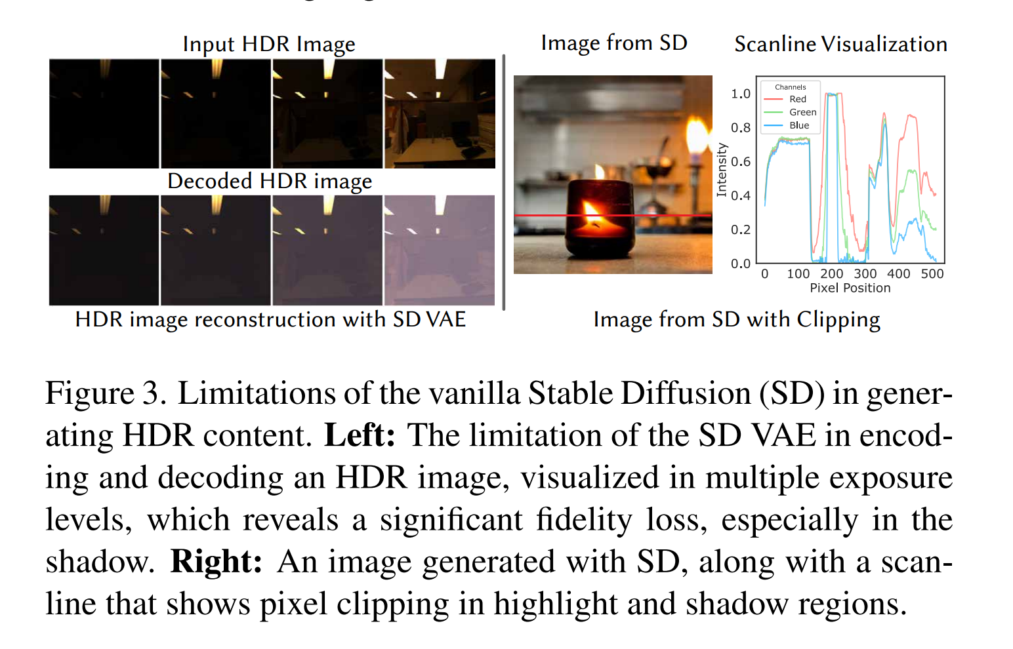
Preliminaries : 왜 LDM은 HDR을 못 만드냐
latent 자체가 이미 “LDR 공간”이다
VAE가 LDR 데이터로만 학습되어 있음
이에 따라 denoiser도 LDR latent만 생성하도록 학습되어 있음
naive approach
VAE + Unet 모두 HDR로 finetune, training
Too expensive
pretrained 모델의 generative prior 손상
latent space 그대로 유지한다!

Slide 21
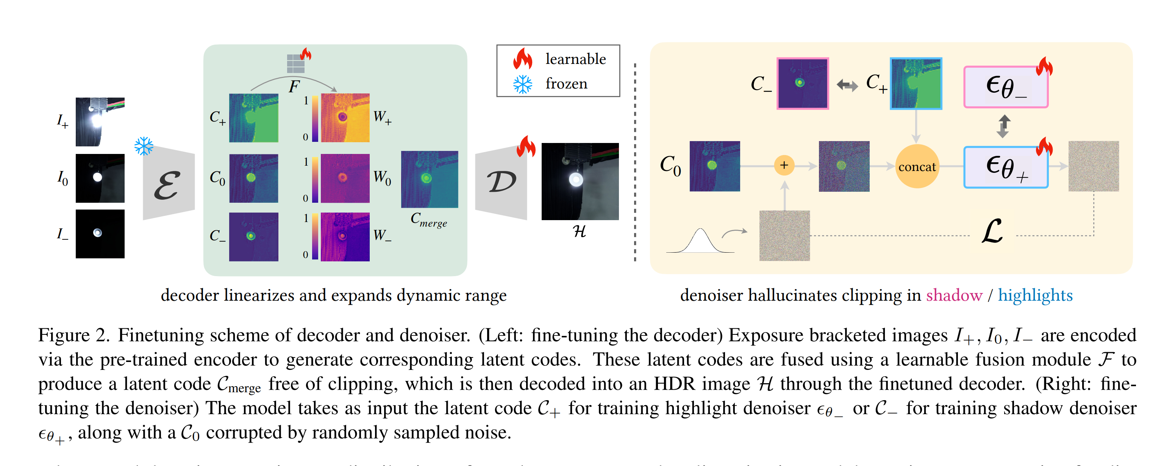
Method

Slide 22
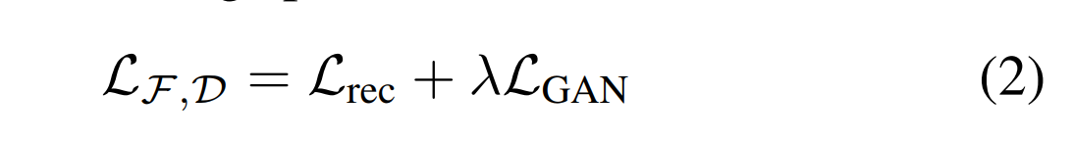

Merging Latent Exposure Brackets
HDR image H → 여러 LDR image 생성 $I_{−}$, $I_{0}$, $I_{+}$
Pretrained VAE Encdoer $E$
$C_{−}, C_{0}$, $C_{+}=E(I_{−}\text{),}$ $E(I_{0}$), $E(I_{+}$)
Training learnable module $F$
$C_{merge}=F(C_{−}, C_{0}\text{, }C_{+}$)
Fine-tuining VAE Decoder $D$
$\hat{H}=D(C_{merge}$)

Slide 23
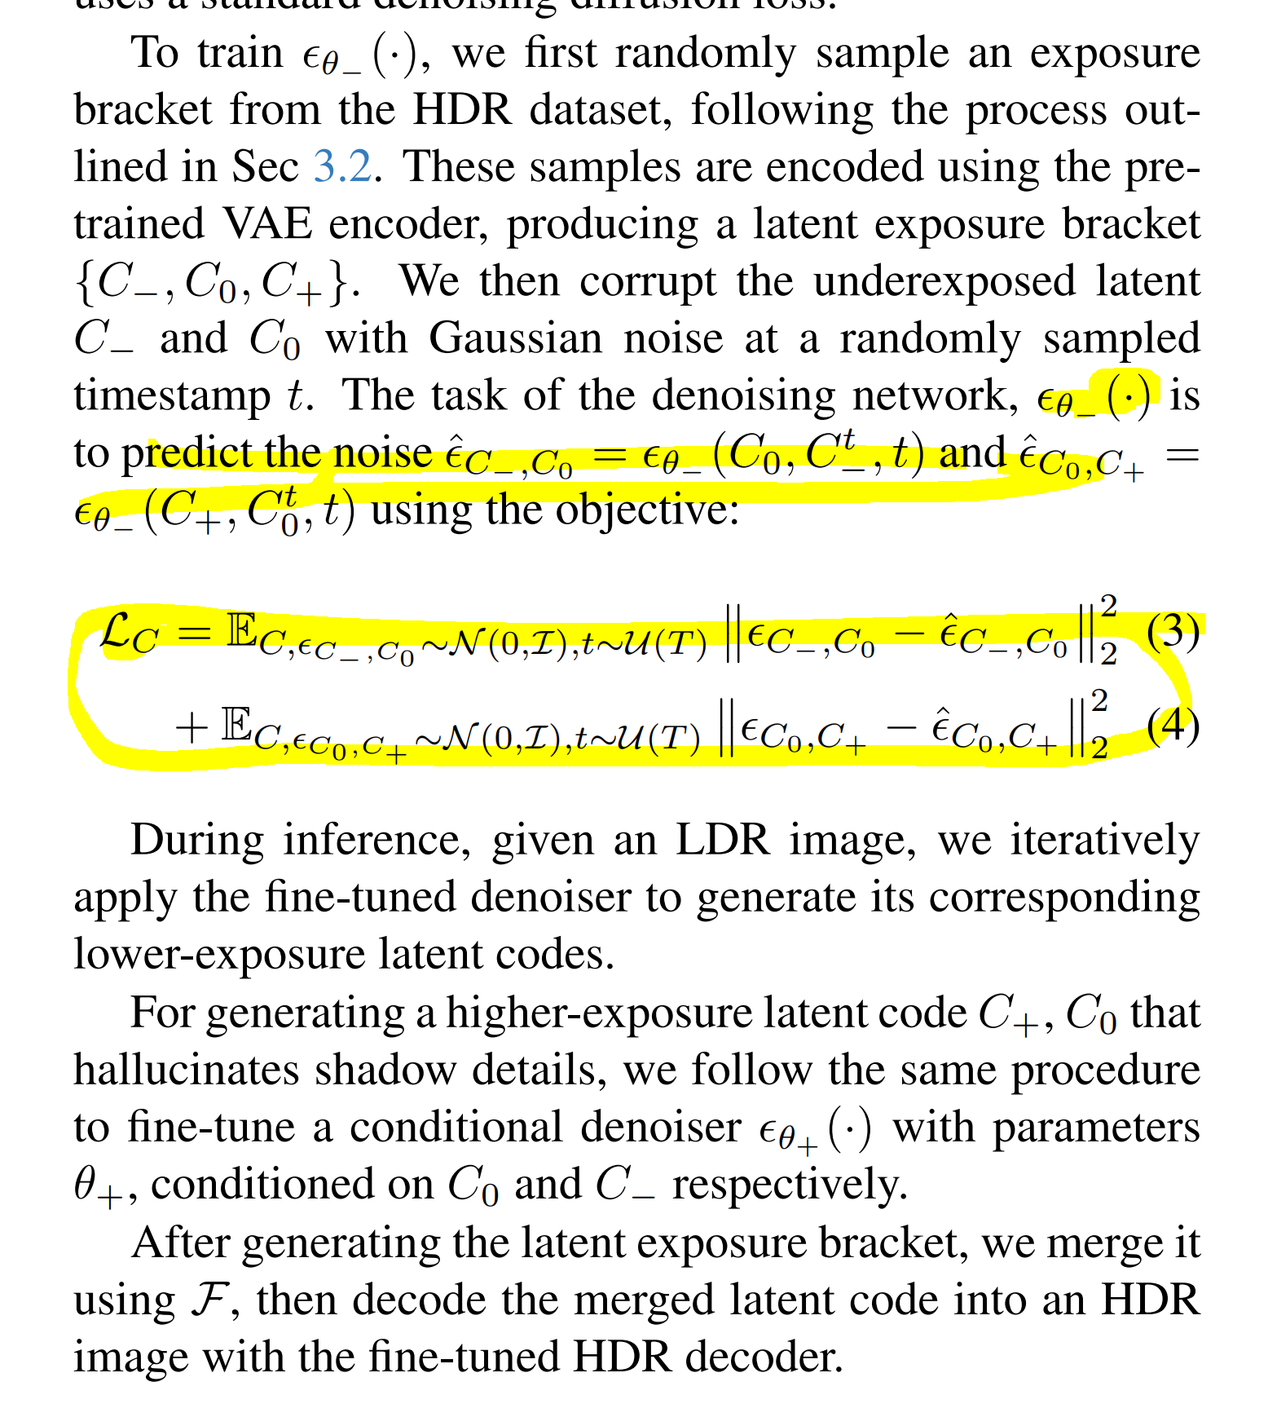
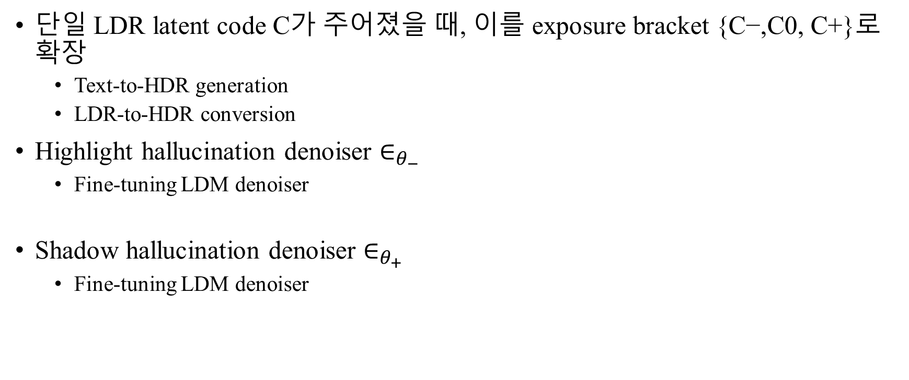
Generating Latent Exposure Brackets
단일 LDR latent code C가 주어졌을 때, 이를 exposure bracket {C−,C0, C+}로 확장
Text-to-HDR generation
LDR-to-HDR conversion
Highlight hallucination denoiser $∈_{θ_{−}}$
Fine-tuning LDM denoiser
Shadow hallucination denoiser $∈_{θ_{+}}$
Fine-tuning LDM denoiser

Slide 24
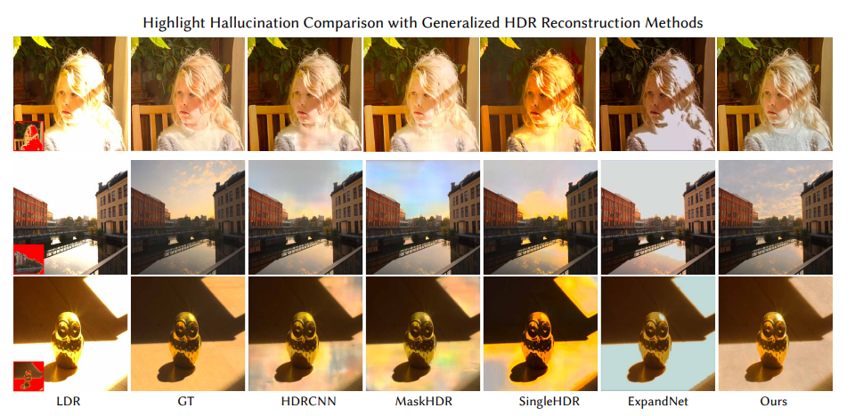

Slide 25
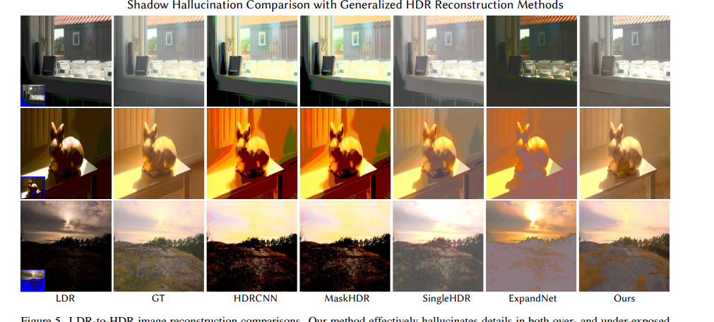

Slide 26
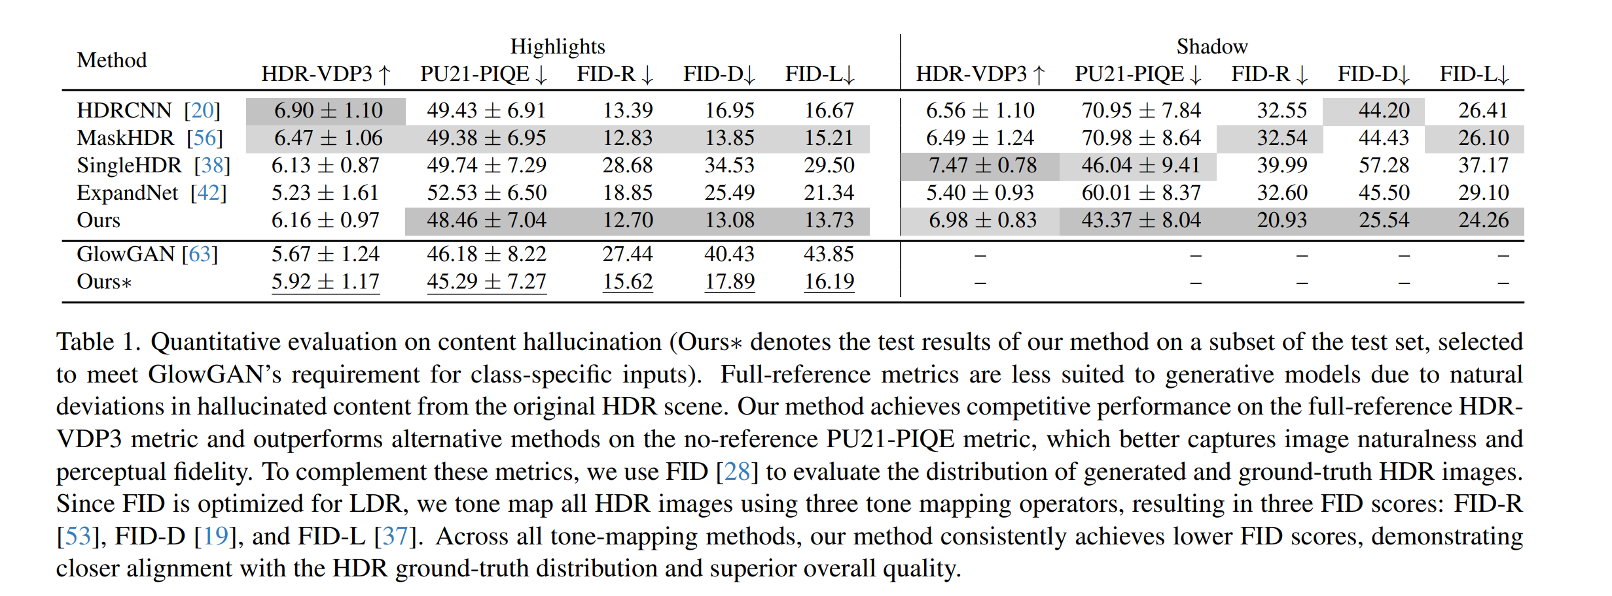

Slide 27
https://www.hdrsoft.com/resources/dri.html#hdri
https://www.anyhere.com/gward/hdrenc/hdr_encodings.html
https://openexr.com/en/latest/TechnicalIntroduction.html#the-half-data-type
https://www.cgkorea.co.kr/global/library/The_Ins_and_Outs_of_HDR_What_is_HDR.html
https://doinghun.com/image-signal-processing-isp/
https://news.samsungdisplay.com/14820
https://en.wikipedia.org/wiki/High_dynamic_range#High-dynamic-range_imaging
https://docs.opencv.org/3.4/d2/df0/tutorial_py_hdr.html
https://www.cl.cam.ac.uk/~rkm38/pdfs/mantiuk15hdri.pdf

